Slide 1
传输层（下）

Slide 2
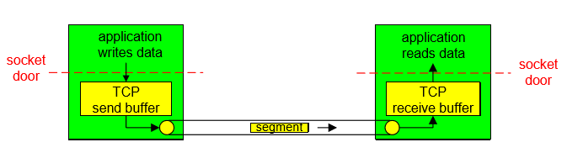
TCP概述
点对点（1发送方，1接收方）
可靠、按序的字节流
流水线机制（提高传输性能）
采用TCP拥塞控制和流量控制机制设置窗口尺寸
发送方/接收方需要有缓存
全双工
同一连接可传播双向数据流
面向连接
双方在发送数据前必须先建立连接
连接状态仅在两端维护（沿途各节点不维护状态）
其连接包括：两端主机的缓存，连接状态变量，socket等
拥塞控制与流量控制机制

Slide 3
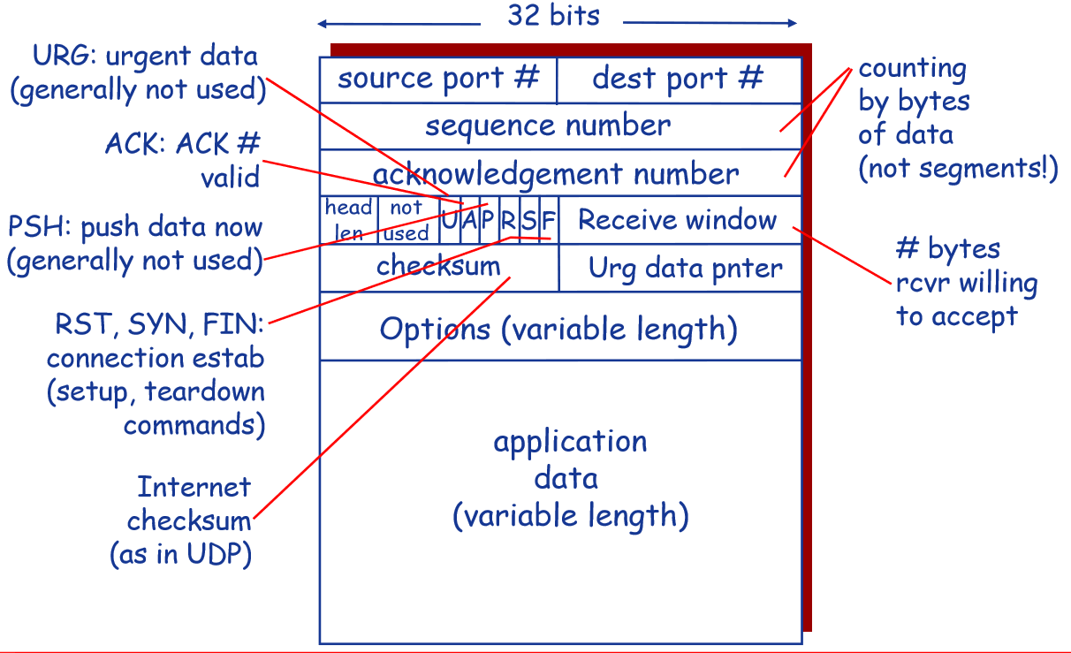
TCP段结构
Notes:
U：URG 紧急数据
A：ACK ACK是否有效
P：PSH 将数据推到上层
R：RST；S：SYN；F：FIN 建立、拆除连接等
sequence number：序列号：指segment中第一个字节的编号，而非segment自身编号（建立TCP时双方随机选择序列号）
acknowledgement number：即ACKs，发送该段一方希望对方发送的序列号，亦即希望自己下次接受到的序列号；亦表面该序列号前所有数据均已正确接受（作累计确认用）
receive window：接收窗口大小：我方缓存现在所能接受的字节数（有关流量控制）

Slide 4
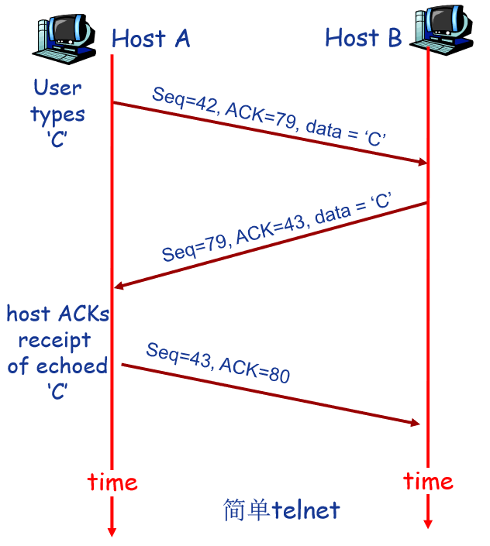
序列号和ACK
HostA发送TCP段的序列号为42，期望收到序列号为79，发送数据为字符'C'
HostB回复TCP段的序列号为79，期望收到序列号为43（42+1，‘C’仅一字符），发送数据为字符'C'

Slide 5
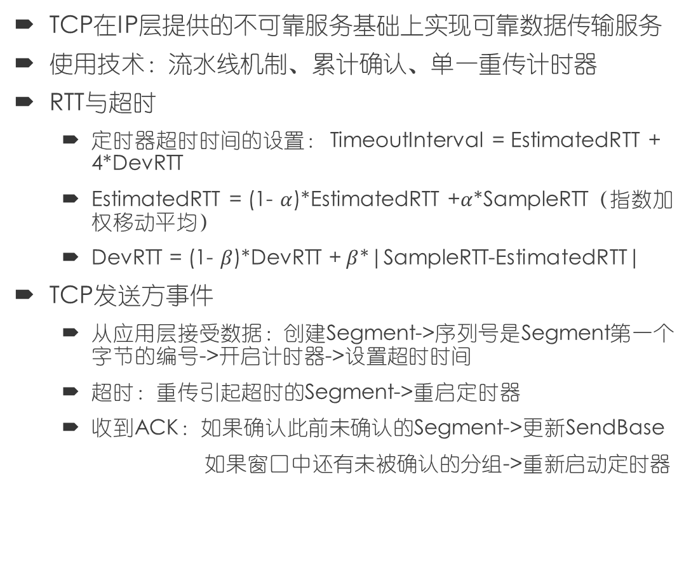
TCP可靠数据传输
TCP在IP层提供的不可靠服务基础上实现可靠数据传输服务
使用技术：流水线机制、累计确认、单一重传计时器
RTT与超时
定时器超时时间的设置： TimeoutInterval = EstimatedRTT + 4*DevRTT
EstimatedRTT = (1- $α$)*EstimatedRTT +$α$*SampleRTT（指数加权移动平均）
DevRTT = (1- $β$)*DevRTT +$β$*|SampleRTT-EstimatedRTT|
TCP发送方事件
从应用层接受数据：创建Segment->序列号是Segment第一个字节的编号->开启计时器->设置超时时间
超时：重传引起超时的Segment->重启定时器
收到ACK：如果确认此前未确认的Segment->更新SendBase
如果窗口中还有未被确认的分组->重新启动定时器
Notes:
TCP在IP层提供的不可靠数据传输的基础上实现了可靠数据传输服务，TCP使用了流水线机制，累计确认，单一重传计时器来保证数据传输可靠并保证性能
那么如何确定超时时间呢？超时时间应与RTT有关且大于RTT，即超时时间=RTT+安全边界，而RTT是变化的，怎样确定？使用simpleRTT，即测量从段发出去收到ACK的时间（忽略重传时间），为了使RTT更加准确可以测量多个SampleRTT，求平均值，形成RTT的估计值EstimatedRTT ，即指数加权移动平均的方法
安全边界为 RTT的变化值: SampleRTT与EstimatedRTT的差值 为了更加准确，使用了与RTT相同的方法——指数加权移动平均的方法估计
TCP发送方事件如ppt所写
重传时仅仅重传引起超时的那一个segment

Slide 6
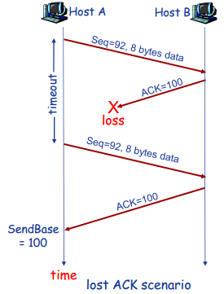
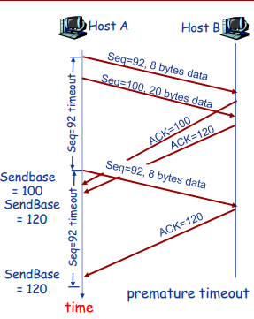
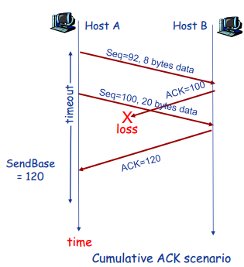
重传示例与快速重传机制
TCP的实现中，如果发生超时，超时时间间隔将重新设置，即将超时时间间隔加倍，导致其很大。
通过重复ACK检测分组丢失——如果sender收到对同一数据的3个ACK，则假定该数据之后的段已经丢失 。
快速重传：在定时器超时之前即进行重传
Notes:
丢失ack发生超时，重传数据段，接收方已经收到过了因此发送ack100，a收到后更新sendbase为100
等待数值短了，ack100和ack120还未接受就超时，重传两个段，之后收到ack消息，依次把sendbase更新到100和120
Ack100丢失了，ack120被接受到了，由于累计确认直接把sendbase更新到120
快速重传：快速的检测到有分组丢失

Slide 7
TCP流量控制
保证发送方发送不会超过接受方缓存能力
接收方能缓存的数据=接收方总缓存-(已收到数据-已处理数据)
接收方将这一大小放在头部RecWindow字段返回给发送方
发送方保证已发送但未收到确认的数据不会超过这个大小
特别地，若这一大小为0，直到其改变前发送方都不会再发送数据

Slide 8
TCP连接管理
建立连接:3次握手
客户端向服务器发送SYN
服务器确认SYN并向客户端发送SYNACK
客户端确认SYNACK并向服务器发送ACK
关闭连接:
１.客户端向服务器发送FIN
２.服务器确认FIN并向客户端发送ACK
３.服务器向客户端发送FIN
４.客户端确认FIN并向服务器发送ACK
５.客户端等待30s，若没有新的FIN，断开连接，否则回到步骤４
服务器端收到ACK，断开连接

Slide 9
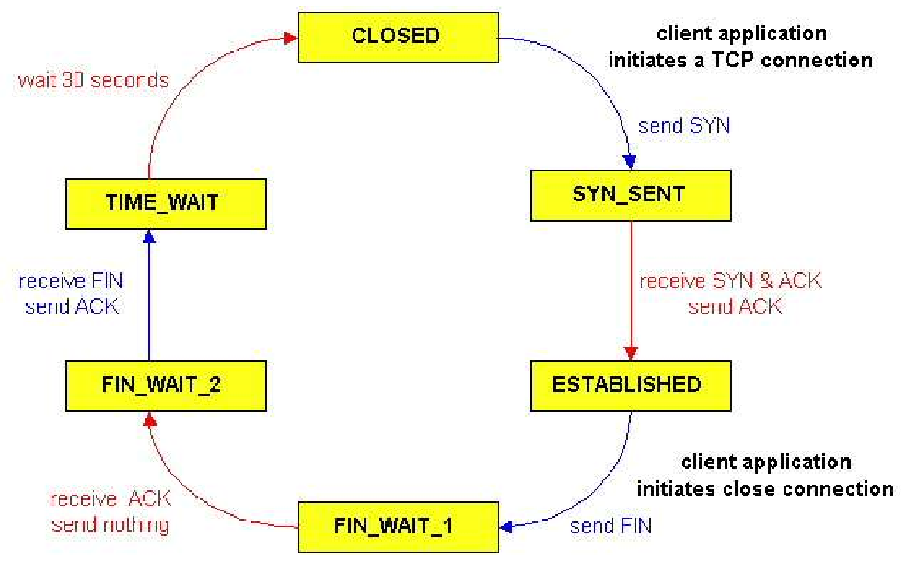
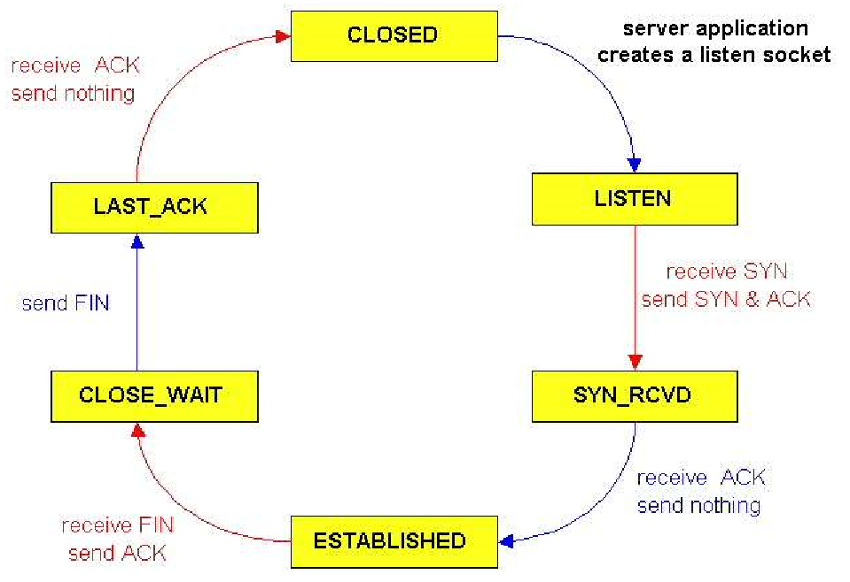
客户端连接生命周期
服务器端连接生命周期

Slide 10
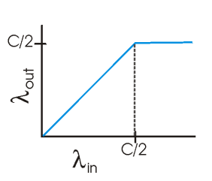
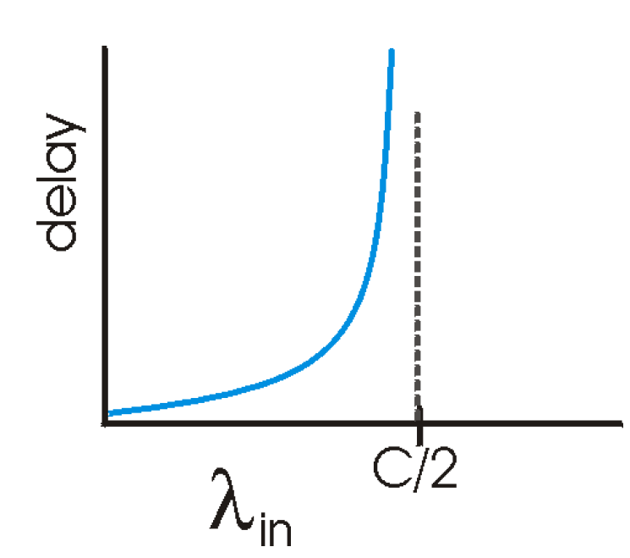
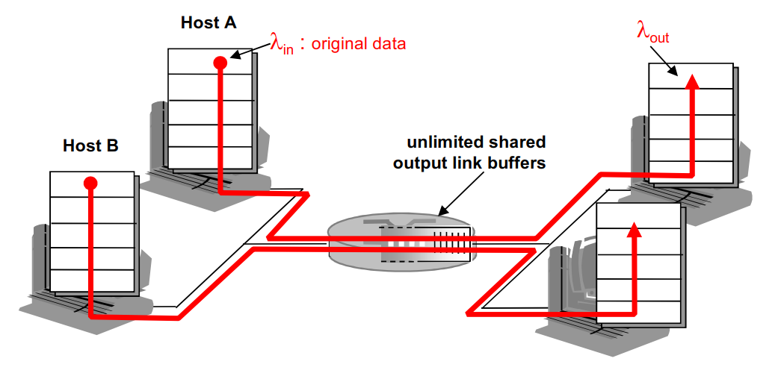
拥塞的成因与代价（场景1）
条件：
2 senders，2 receivers，1 router
无丢包
缓存无限大
结果：随着传入速率增大，时延迅速增大，并趋近于正无穷，传出速率=min(传入速率,C/2)，其中C为链路带宽
Notes:
拥塞的成因与代价，先来讲场景1。该场景的条件为：2个发送端，2个接收端，1个路由器，链路无丢包，路由器缓存无限大。
此时随着传入速率增大，时延迅速增大，并趋近于正无穷，传出速率=min(传入速率,C/2)，其中C为链路带宽

Slide 11
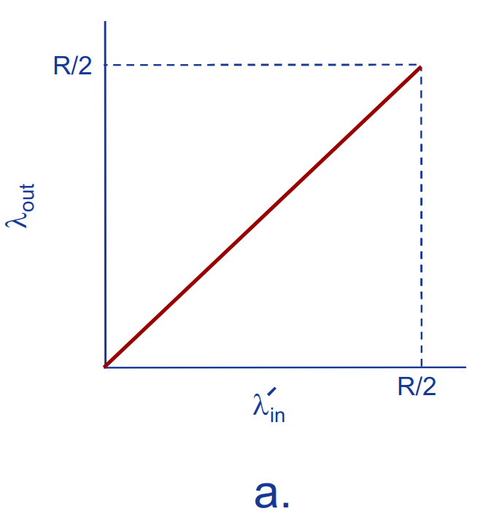
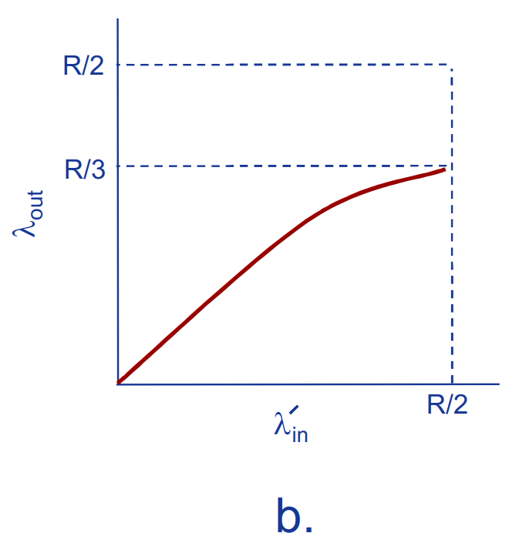
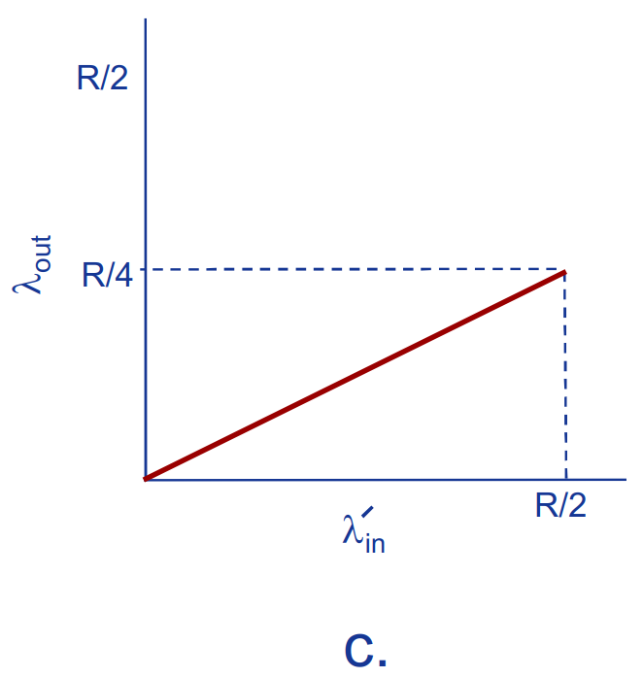
拥塞的成因与代价（场景2）
条件：
网络拓扑图与上例一样。
2 senders, 2 receivers, 1 router
但sender会重传分组
且缓存有限
情况a
sender只有路由器有空闲缓存时才会发数据
传出速率=传入速率，最大为R/2(R为链路带宽)
情况b
分组丢失后会重发
传出速率最大值小于R/2（比如R/3）
情况c
分组丢失或者超时会重发
传出速率小于情况b的传出速率最大值（比如R/4）
Notes:
第二种场景的网络拓扑图与上一个场景一样。但是不同的是，该场景中，发送方会在特定情况下重传分组，而且路由器的缓存有限。
情况a中sender只有路由器有空闲缓存时才会发数据，那么此时传出速率=传入速率，最大为R/2(R为链路带宽)
情况b中发送方会在分组丢失后重发，此时传出速率最大值小于R/2（比如R/3）
情况c中发送方会在分组丢失或者超时时重发，此时传出速率小于情况b的传出速率最大值（比如R/4）

Slide 12
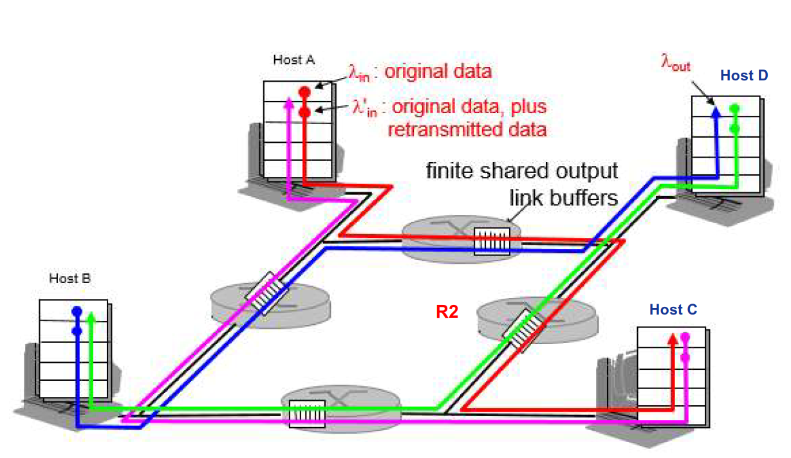
拥塞的成因与代价（场景3）
条件：
4 senders, 4 receivers, 4 routers
存在多跳
缓存有限
分组超时或者丢失时会重传分组
结果
当某个分组被drop时，任何用于该分组的“上游”传输能力全都被浪费掉
当传入速率较小时，传出速率随传入速率增大而近似线性增大
当传入速率过大时，传出速率会随传入速率增大而减小
当传入速率进一步增大，传出速率会趋近于零，此时每个发送方都尽量传送数据，但是因为缓存有限，很多分组难以发送成功，这使得每条链路的传输能力降低，使得数据更难发送成功，恶性循环，从而导致网络瘫痪
Notes:
场景3与前面的不太一样。它的网络拓扑图如右上角所示。有4个发送方，4个接收方，4个路由器。每次数据传输都存在多跳，而且每个路由器的缓存有限，当分组超时或者丢失时会重传分组。
此时，当某个分组被drop时，显然任何用于该分组的“上游”传输能力全都被浪费掉。
因此，当传入速率较小时，传出速率随传入速率增大而近似线性增大
当传入速率过大时，传出速率会随传入速率增大而减小
当传入速率进一步增大，传出速率会趋近于零，此时每个发送方都尽量传送数据，但是因为缓存有限，很多分组难以发送成功，这使得每条链路的传输能力降低，使得数据更难发送成功，恶性循环，从而导致网络瘫痪

Slide 13
拥塞控制原理
端到端拥塞控制
网络层不需要显式的提供支持
端系统通过观察loss，delay等网络行为判断是否发生拥塞
TCP采取这种方法
网络辅助的拥塞控制
路由器向发送方显式地反馈网络拥塞信息
简单的拥塞指示(1bit)：SNA, DECbit, (TCP/IP ECN, ATM)
指示发送方应该采取何种速率
Notes:
接下来讲一下如何进行拥塞控制。
这里讲两种拥塞控制的方法，第一种是端到端拥塞控制。这种控制方法中，网络层不需要显式地提供支持，端系统只需要通过观察loss、delay等网络行为就可以判断是否发生拥塞。而TCP则是使用这种方法。
第二种是网络辅助的拥塞控制。在这种控制方法中，路由器会向发送方显式地反馈网络拥塞信息，而端系统就可以利用这个信息来控制发送。这种方法通常使用简单的拥塞指示。像ATM则是使用这种方法。

Slide 14
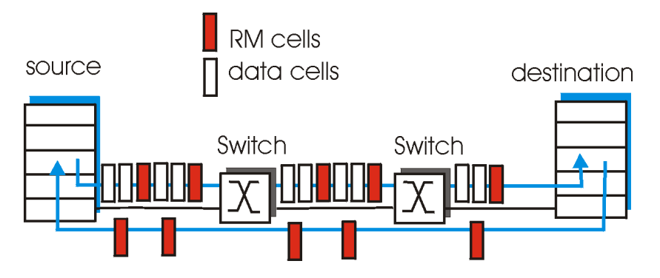
拥塞控制方法（以ATM ABR为例）
ABR：Available Bit Rate
使用“弹性服务”
如果发送方路径使用带宽较低，就使用可用带宽
否则如果路径阻塞，那么发送速率降到最低保障速率
RM(Resource Management) cells
RM cells由发送方发送
在网络传输过程中，交换机会设置RM cell位（网络辅助）
NI bit：速率不许增长
CI bit：拥塞指示
ER字段：速率
当数据到达接收方，接收方会将RM cell传回发送方，从而发送方清楚了整个路径上的拥塞情况
Notes:
ABR是Available Bit Rate的缩写。它遵循“弹性服务”的理念，也就是说如果发送方路径使用带宽较低，就使用可用带宽。否则如果路径阻塞，那么发送速率降到最低保障速率。
ATM中还有一个RM cells的概念。RM cells由发送方发送，在网络传输过程中，交换机会设置RM cell位（网络辅助）
其中NI位表示“速率不许增长”，CI位表示“拥塞指示”。当数据到达接收方，接收方会将RM cell传回发送方，从而发送方清楚了整个路径上的拥塞情况。
同时RM cell中还有显式的速率字段，拥塞的交换机可以将ER置为更低的值，从而发送方可以获知路径所能支持的最小速率。
同时data cell中还有EFCI位。当EFCI位设为1时，发送方会在返回的RM cell中将CI位置为1。

Slide 15
拥塞控制
TCP拥塞控制的基本原理
Sender限制发送速率：（LastByteSent-LabstByteAcked<=CongWin)
Rate = CongWin / RTT
CongWin:动态调整以改变发送速度，反应所感知到的网络拥塞
感知网络速率：Loss事件=timeout或3个重复ACK，发生loss事件后， 发送方降低速率
调整发送速率：
加性增-乘性减：AIMD
慢启动：SS
Notes:
进行拥塞控制，最基本的手段就是控制发送速率，设置一个变量congwin，即发送的最后一个byte的序列号减去确认的最后的一个byte的序列号的差小于这个变量
改变这个数值的大小可以改变速率的大小，可以动态调整发送速率，反应所感知到的网络速率
第二个问题是感知网络网络速率，所以定义了loss时间即发生了timeout或3个重复ACK，发生loss事件后，发送方降低速率
当发生之后又两种策略来调整发送速率，一个叫做 另一个叫做

Slide 16
加性增-乘性减：
原理：逐渐增加发送速率，谨慎探测可用宽带，直到发生loss事件
方法：
加性增，即每个RTT将CongWin增大一个MSS---增塞避免
乘性减，即发生loss将CongWin减半
慢启动：SS
TCP连接建立时，CongWin=1
例如：MSS=500byte，RTT = 200msec，则初始速率=20k bps
·可用宽带可能远远高于初始速率，所以希望快速增长
原理：
·当连接开始时，指数性增长
·每个RTT将CongWin翻倍，收到每个ACK进行操作
Notes:
MSS—最大段的程度

Slide 17
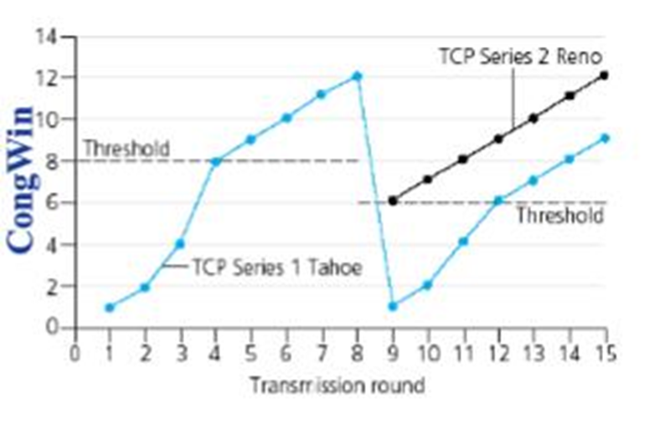
Threshold变量：判定何时应该指数性增长切换为线性增长
当Loss事件发生时，Threshold被设为Loss时间前CongWin值得1/2.
Loss事件的处理：
3个重复ACKs：
CongWin切到一半
然后线性增长
Timeout事件：
congwin直接设为1个MSS
然后执行增长
达到threshold后，再线性增长
注：3个重复ACKs表示网络还能够传输一些segments，timeout事件表明拥塞更为严重

Slide 18
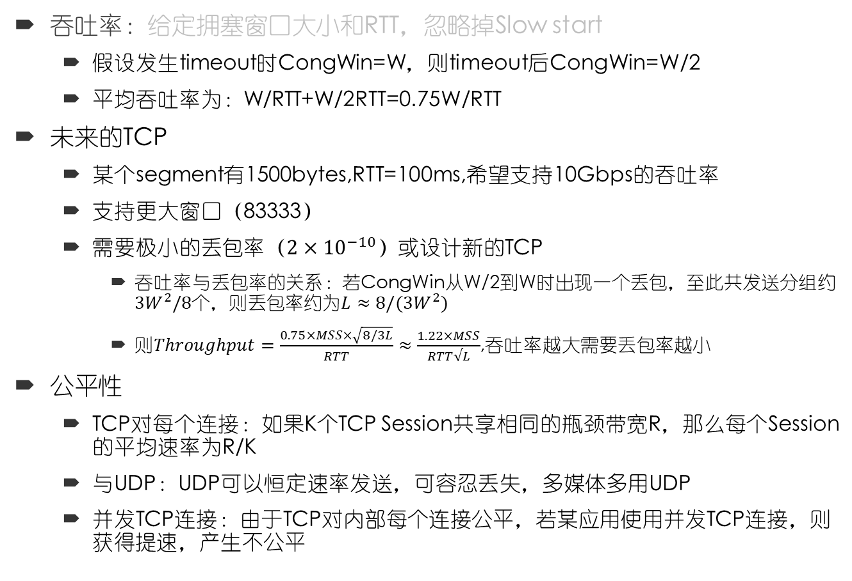
TCP性能分析
吞吐率：给定拥塞窗口大小和RTT，忽略掉Slow start
假设发生timeout时CongWin=W，则timeout后CongWin=W/2
平均吞吐率为：W/RTT+W/2RTT=0.75W/RTT
未来的TCP
某个segment有1500bytes,RTT=100ms,希望支持10Gbps的吞吐率
支持更大窗口（83333）
需要极小的丢包率（$2×{10}^{−10}$）或设计新的TCP
吞吐率与丢包率的关系：若CongWin从W/2到W时出现一个丢包，至此共发送分组约$3W^{2}/8$个，则丢包率约为$L≈8/(3W^{2})$
则$Throughput=\frac{0.75×MSS×\sqrt{8/3L}}{RTT}≈\frac{1.22×MSS}{RTT√L}$,吞吐率越大需要丢包率越小
公平性
TCP对每个连接：如果K个TCP Session共享相同的瓶颈带宽R，那么每个Session的平均速率为R/K
与UDP：UDP可以恒定速率发送，可容忍丢失，多媒体多用UDP
并发TCP连接：由于TCP对内部每个连接公平，若某应用使用并发TCP连接，则获得提速，产生不公平

